Slide 1
國立東石高中
112-1學期
交通與防溺安全教育實施規劃
授課教師:吳健綾老師

Slide 2
112-1學期
交通與防溺安全教育實施規劃
授課班級與時數
  職業類科二年級彈性課程，每週時數2小時
  普通科一年級彈性課程，每週時數1小時

Slide 3
教學大綱
交通事故肇因分析與預防對策
學生個人交通事故經驗分享
交通事故的處理原則
機車防禦性駕駛
電動自行車法規
機車危險感知教育平台體驗
水上安全標誌認知與救生衣
危險水/海域判別
救溺五步防溺十招與心肺復甦術

Slide 4
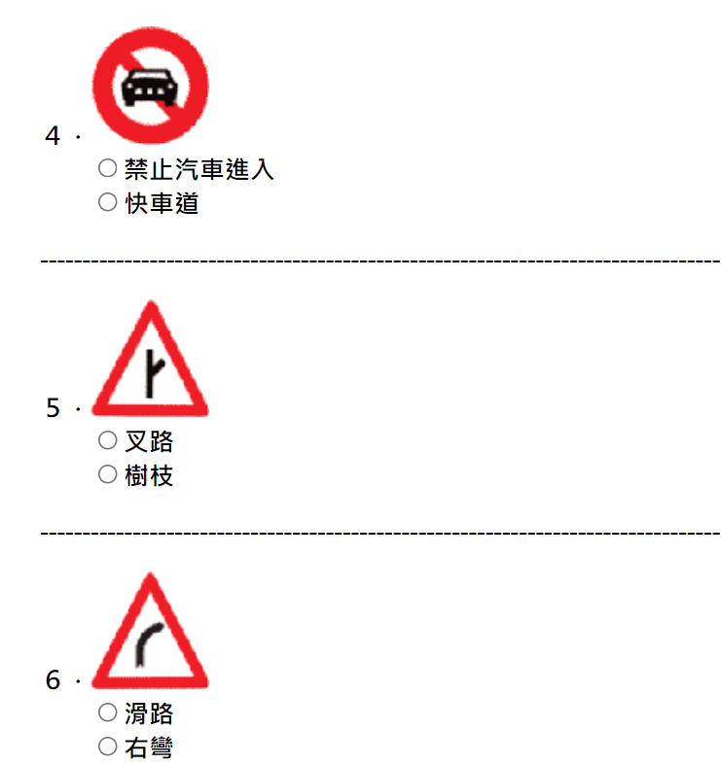
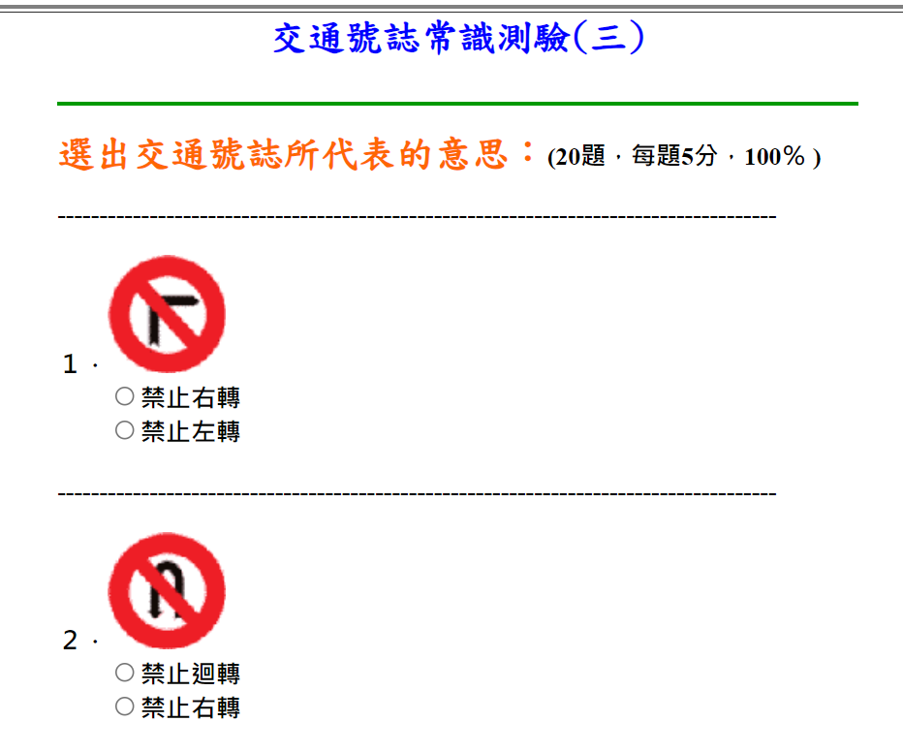
交通安全標誌線上測驗

Slide 5
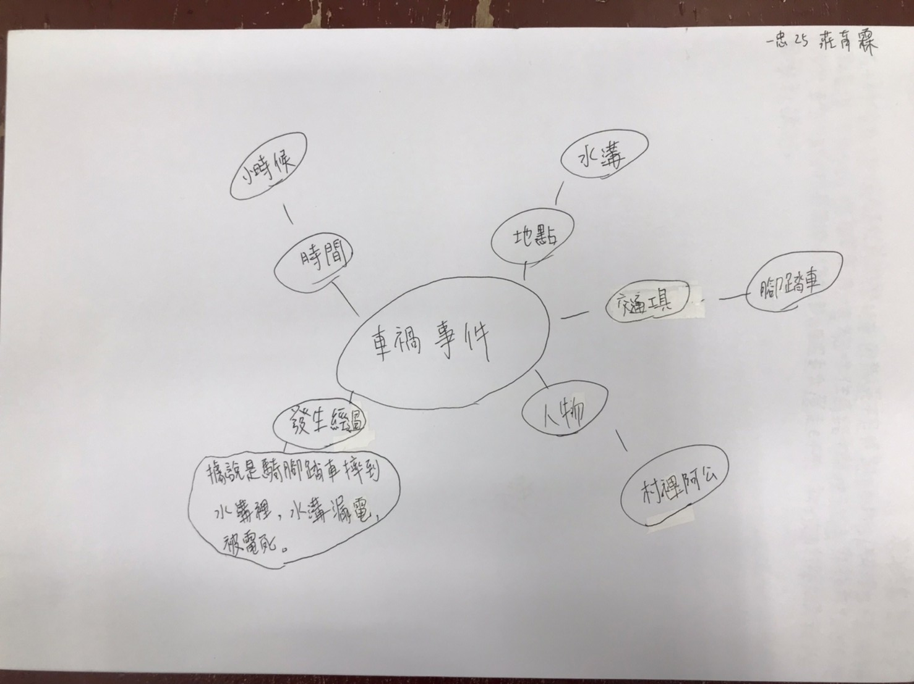
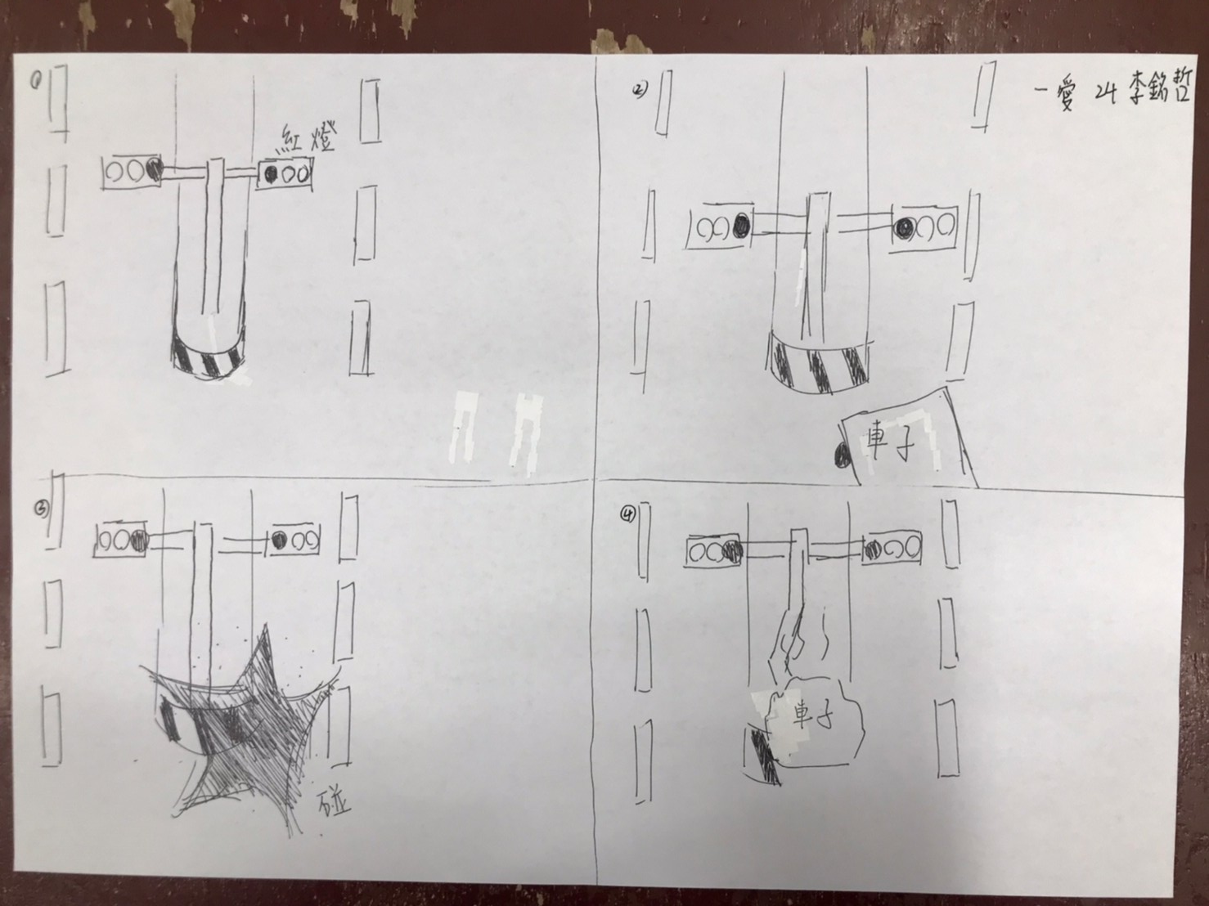
學生個人交通事故經驗分享

Slide 6
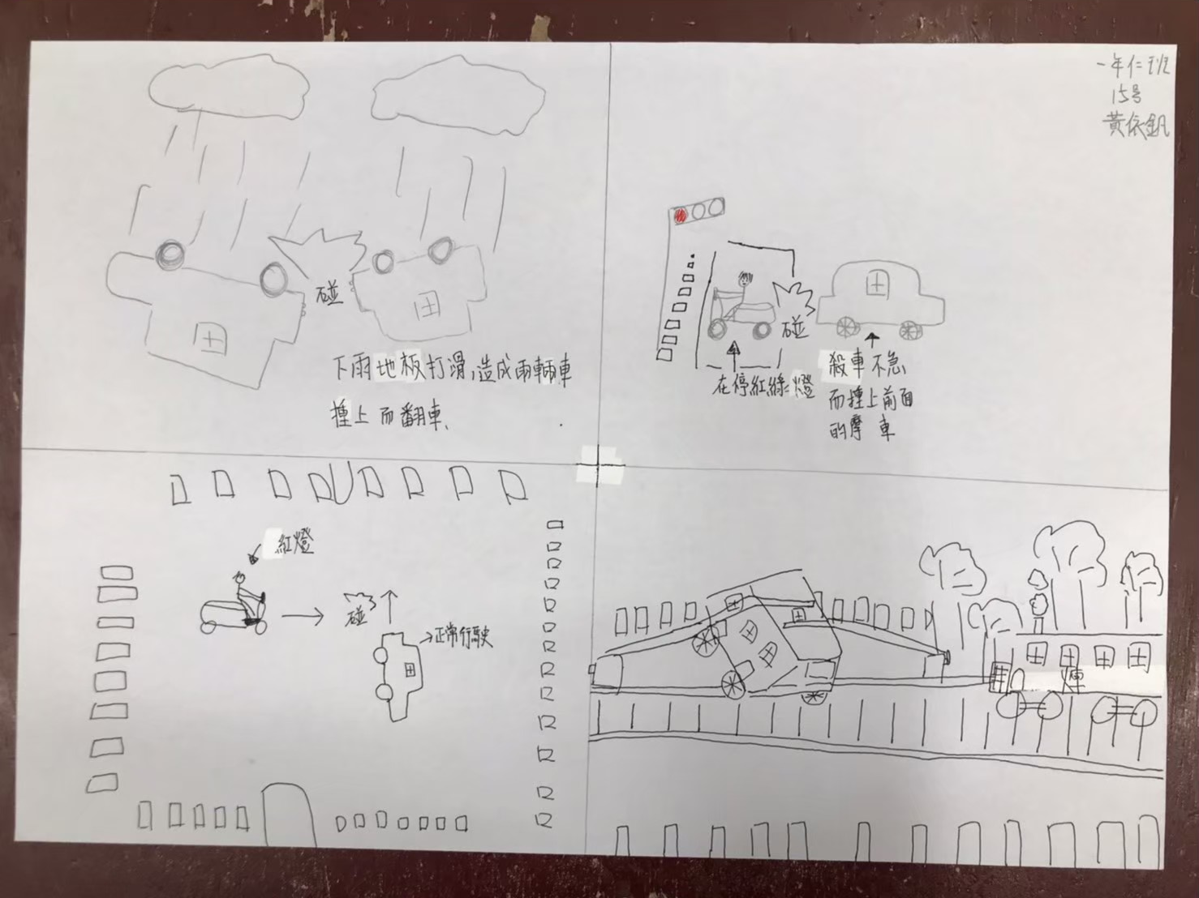
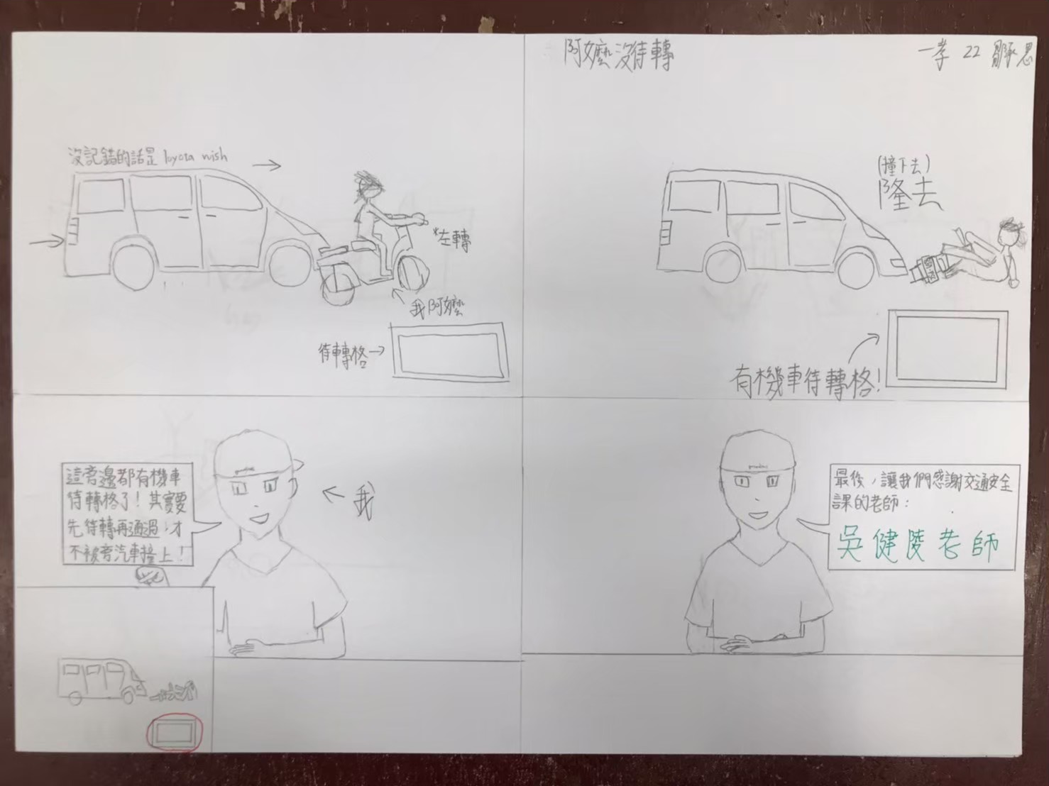
學生個人交通事故經驗分享

Slide 7
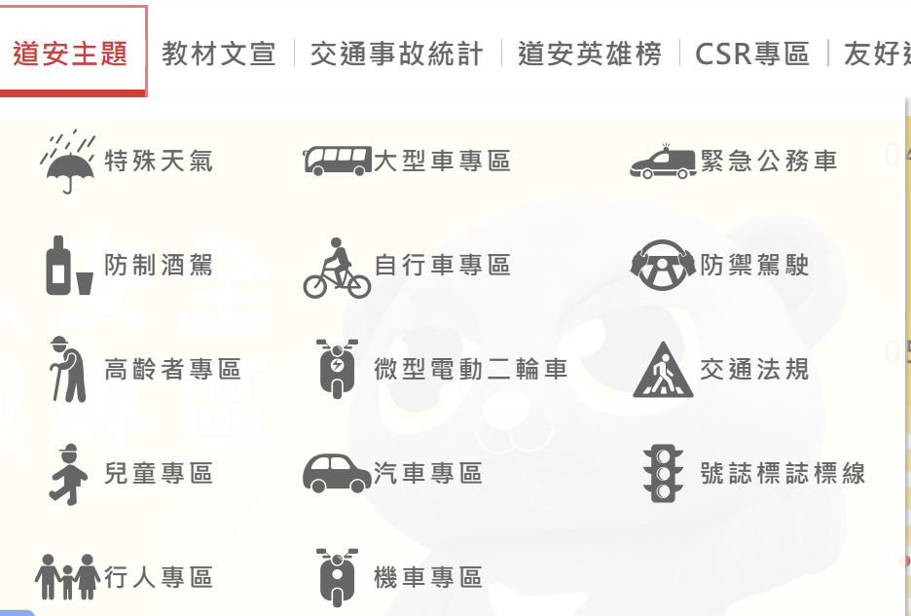
交通事故肇因分析與預防對策
參考網站「168交通安全教育網」
每一主題逐一講解說明

Slide 8
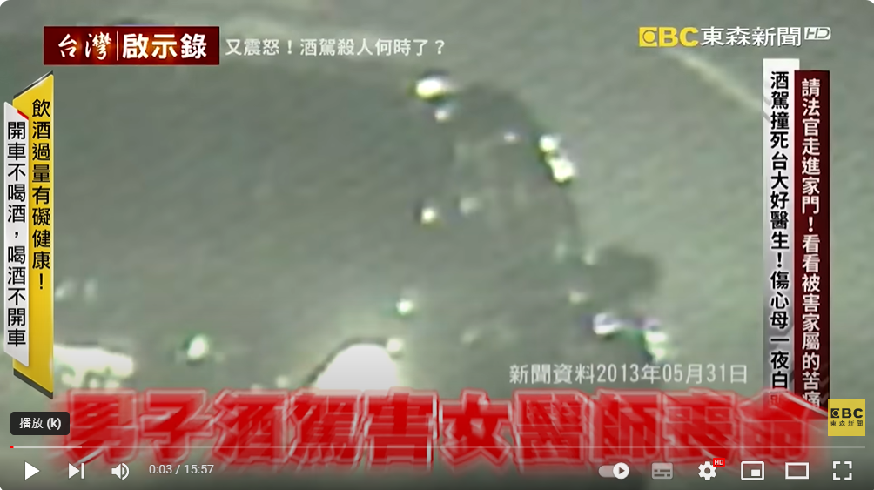
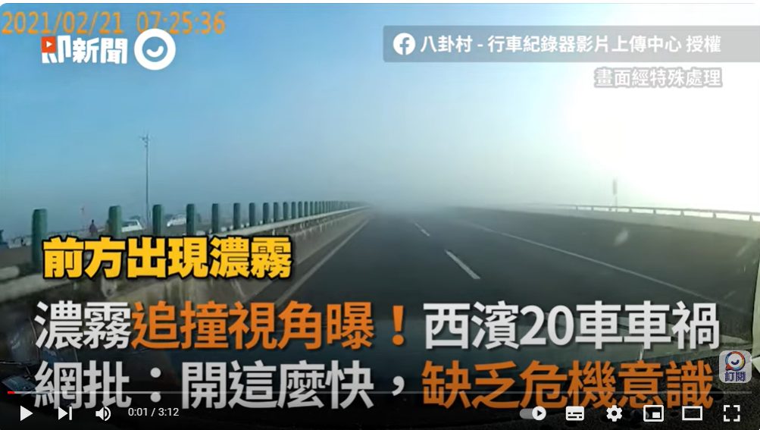
交通事故肇因分析與預防對策
搭配新聞時事，增進學生的警惕心

Slide 9
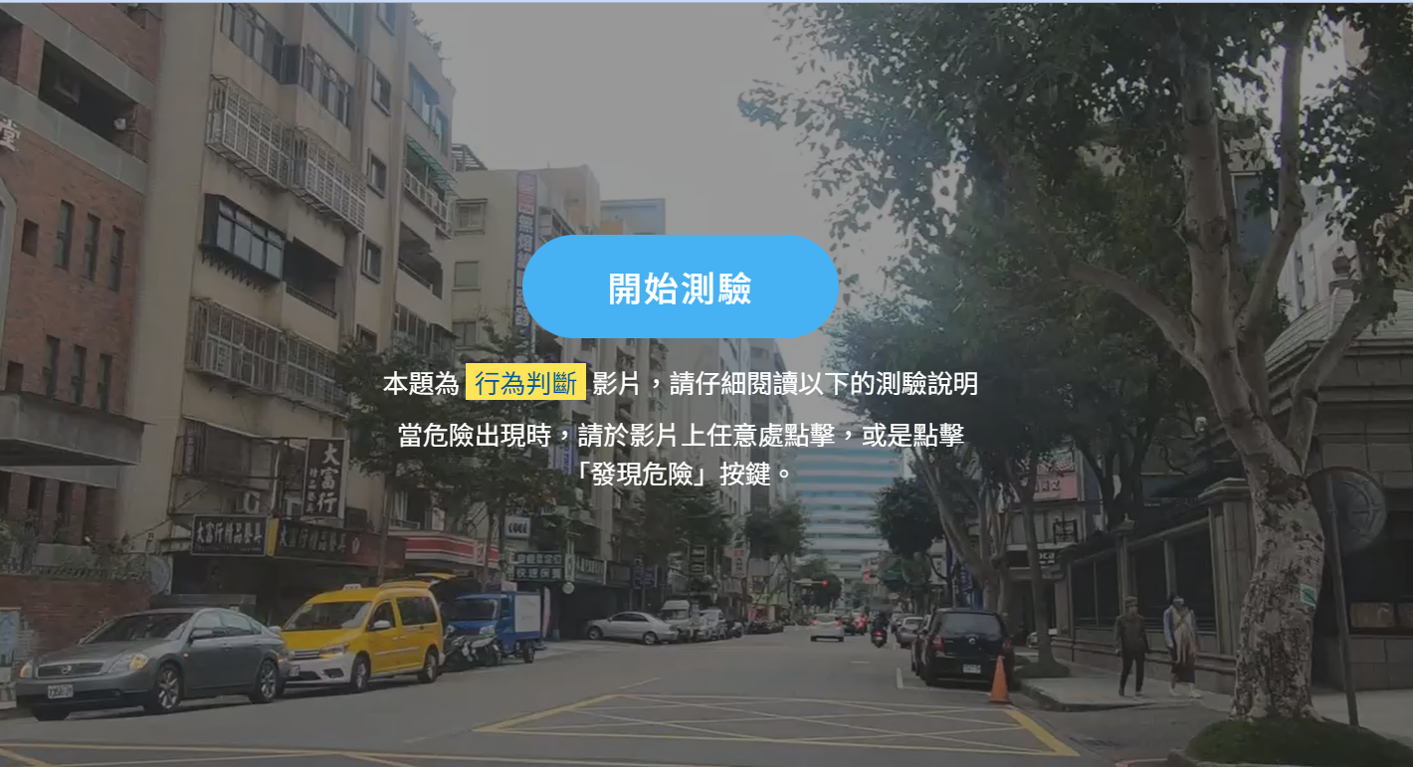
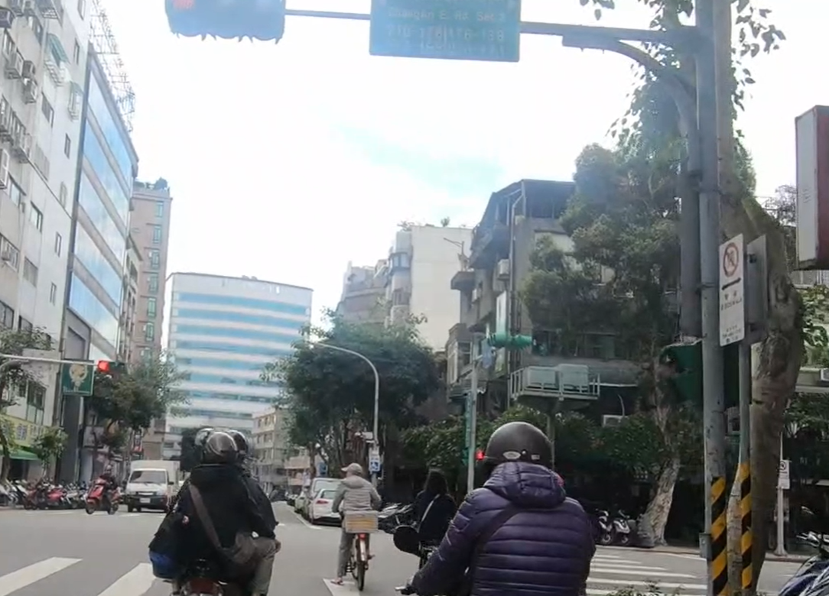
機車危險感知教育平台體驗~
模擬真實危險情況，讓學生學習何時該小心注意

Slide 10
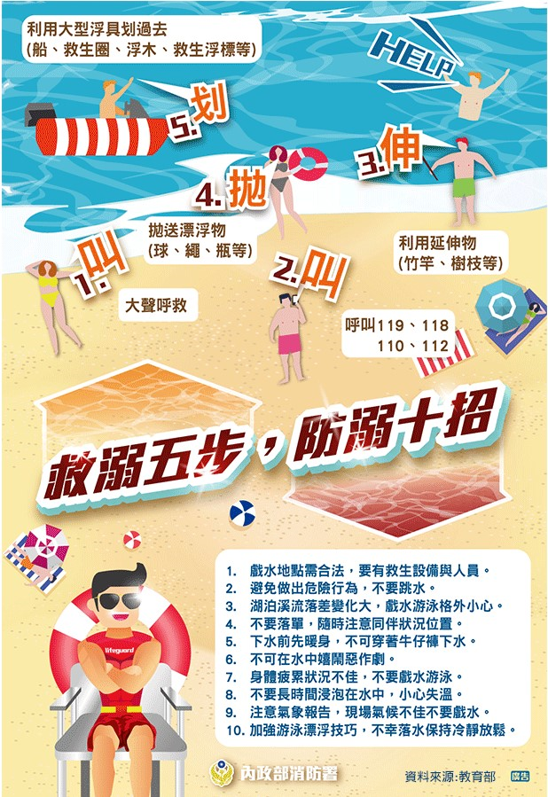
防溺教育

